Slide 1


Работа с вложени цикли
По-сложни задачи
СофтУни
Преподавателски екип
Софтуерен университет
https://softuni.bg

Slide 2
Съдържание
Преговор
Вложени цикли
Решаване на задачи

Slide 3

Преговор

Slide 4
Преговор
Колко пъти ще се изпише "SoftUni" на конзолата след изпълнението на следния код:
let i = 0;
while(i <= 5){
console.log("SoftUni");
i++;
}
0
5
4
6
4

Slide 5
Преговор
Колко пъти ще се изпише "SoftUni" на конзолата след изпълнението на следния код:
let i = 0;
while(i == 0){
console.log("SoftUni");
if(i == 1)
break;
}
1
0
100000
Безброй много пъти
5

Slide 6
Преговор
3. Какъв ще е резултатът от изпълнението на следния код:
let i = 0;
while (i < 6){
i++;
if (i % 2 == 0)
console.log(i);
}
024
24
246
123456
6

Slide 7
Преговор
4. Какъв ще е резултатът от изпълнението на следния код:
let i = 0;
while (i < 4) {
switch(i) {
case 1: console.log(i);
case 2: console.log(i);
break;
case 3: console.log(i);
break;
}
i++;
}
1
11
1123
2
7

Slide 8

Вложени цикли
По-сложни комбинаторни задачи

Slide 9
Пример – часовник (1)
Часовете се променят когато минутите надвишат 59
Докато минутите се променят часовете остават същите

Slide 10

Как да си направим часовник с код?
Демо

Slide 11
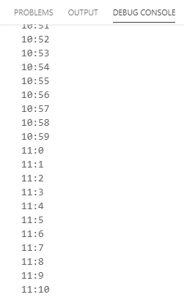
Пример – часовник (2)
Външният цикъл отговаря за часовете, а вътрешният за минутите
for (let h = 0; h <= 23; h++) {
for (let m = 0; m <= 59; m++) {
console.log(`${h}:${m}`);
}
}
11

Slide 12
Вложени цикли
За всяка итерация на външния цикъл вложения се изпълнява n - на брой пъти
for (let i = 0; i < n; i++)
for (let j = 0; j < n; j++) …
Имената на променливите трябва да бъдат различни

Slide 13

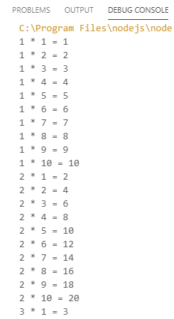
Таблица за умножение – условие
Отпечатайте на конзолата таблицата за умножение за числата от 1 до 10
Изход:

Slide 14
Таблица за умножение – решение
for (let x = 1; x <= 10; x++) {
for (let y = 1; y <= 10; y++) {
let product = x * y;
console.log(`${x} * ${y} = ${product}`);
}
}
14

Slide 15
Прекъсване на вложени цикли
За прекъсване на вложени цикли, използваме булеви променливи.
let flag = false;
for (let i = 0; i < n; i++)
for (let j = 0; j < n; j++)
if (condition)
flag = true;
break;
if (flag)
break;
Външният цикъл ще се прекъсне, само ако стойността на flag бъде true

Slide 16
Сума от две числа – условие
Напишете функция, която проверява всички възможни комбинации от двойка числа в даден интервал
Ако се намери комбинация, чийто сбор от числата е равен на дадено магическо число на изхода се отпечатва съобщение и програмата приключва изпъление
Ако не се намери нито една комбинация, отговаряща на условието се отпечатва съобщение, че не е намерено

Slide 17
Сума от две числа – условие (2)
Примерен вход и изход:
1
10
5
Combination N:4 (1 + 4 = 5)
23
24
20
4 combinations - neither equals 20

Slide 18
Сума от две числа – решение
let startingNumber = Number(input[0]);
let finalNumber = Number(input[1]);
let magicNumber = Number(input[2]);
let combinations = 0;
let isFound = false;
for (let i = startingNumber; i <= finalNumber; i++)
for (let j = startingNumber; j <= finalNumber; j++)
combinations++;
if (i + j === magicNumber)
console.log(`Combination N:${combinations} (${i} + ${j} = ${magicNumber})`);
isFound = true;
break;
if (isFound)
break;
// Finish logic
Ако намерим комбинация, прекъсваме вътрешният цикъл

Slide 19
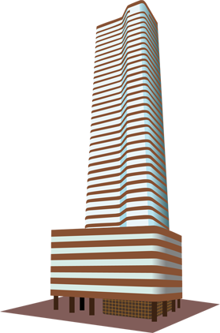
Сграда – условие
Напишете функция, която извежда номерата на стаите в една сграда (в низходящ ред)
На всеки четен етаж има само офиси
На всеки нечетен етаж има само апартаменти
Етажите се означават по следния начин:
Апартаменти: "А{номер на етажа}{номер на апартамента}"
Офиси: "О{номер на етажа}{номер на офиса}"
Номерата им винаги започват с 0

Slide 20
Сграда – условие (2)
На последният етаж винаги има големи апартаменти, които се означават с 'L', вместо с 'А'
Ако има само един етаж, то има само големи апартаменти
Примерен вход и изход:
L60 L61 L62 L63
A50 A51 A52 A53
O40 O41 O42 O43
A30 A31 A32 A33
O20 O21 O22 O23
A10 A11 A12 A13
L40 L41 L42 L43
A30 A31 A32 A33
O20 O21 O22 O23
A10 A11 A12 A13
6
4
4
4

Slide 21
Сграда – решение
let floors = Number(input[0]);
let rooms = Number(input[1]);
for (let i = floors; i >= 1; i--) {
let printLine = "";
for (let j = 0; j < rooms; j++) {
if (i == floors)
printLine += `L${i}${j} `;
// TODO: print according to floor number
}
console.log(printLine);
}
Вложеният цикъл итерира стаите

Slide 22

Какво научихме днес?
…
…
…
Какво представляват вложените цикли
Конструкция на вложени цикли
Прекъсване на вложени цикли

Slide 23










Въпроси?

Slide 24

Лиценз
Този курс (презентации, примери, демонстрационен код, упражнения, домашни, видео и други активи) представлява защитено авторско съдържание
Нерегламентирано копиране, разпространение или използване е незаконно
© СофтУни – https://softuni.org
© Софтуерен университет – https://softuni.bg
Notes:
24

Slide 25
Обучения в Софтуерен университет (СофтУни)
Софтуерен университет – качествено образование, професия и работа за софтуерни инженери
softuni.bg
Фондация "Софтуерен университет"
softuni.foundation
Софтуерен университет @ Facebook
facebook.com/SoftwareUniversity
Дискусионни форуми на СофтУни
forum.softuni.bg
25
Notes:
25

